Slide 1

SKARDŽIŲJŲ IR DUSLIŲJŲ PRIEBALSIŲ MOKYMAS TAIKANT AKTYVUOSIUS MOKYMO METODUS
KAUNO MOKYKLA-DARŽELIS „ŠVIESA“
PRIEŠMOKYKLINIO UGDYMO MOKYTOJA METODININKĖ ANDŽELINA RAMANAUSKIENĖ
LOGOPEDĖ METODININKĖ AUŠRINĖ GIEDRAITIENĖ

Slide 2
Garsi Lietuvos neuromokslininkė Urtė Neniškytė, remdamasi naujaisiais neuromoksliniais tyrimais, teigia, kad mokymo medžiagos diferenciavimas pagal skirtingus tipus (vizualinį, kinestetinį, audialinį) nepadeda pasiekti geresnių mokymosi rezultatų. Veiksmingiausią stilių renkasi pats vaikas, bet tai dažniausiai grįsta ne stiliaus veiksmingumu, o patogumu. Daugiausiai informacijos įsisavinama ją gaunant įvairiais būdais. Mokslininkės teigimu: „Svarbiausia yra ne tiek bandyti vaikus mokyti, kiek padėti jiems mokytis patiems“.
Dalinamės patirtimi, kokius judriuosius žaidimus žaidžiame mokydamiesi skardžiuosius ir dusliuosius priebalsius.

Slide 3
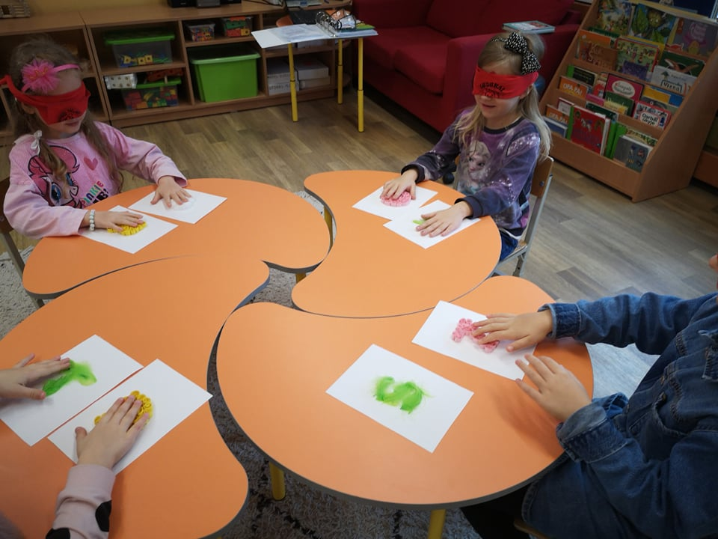
Neregys
Kartu su vaikais ant kortelių padaromos raidžių aplikacijos. Raidžių D, B, G, Z, Ž kontūrai dengiami šiurkščiu paviršiumi. Raidžių T, P, K, S, Š kontūrai dengiami švelniu paviršiumi. Raidės įvardinamos garsais, aptariamos su vaikais. Vaikams užrišamos akys, ant stalo padedamos raidžių pora (pvz.: D ir T). Vaikas nematydamas, tik liesdamas, turi pasakyti kokios tai raidės.

Slide 4
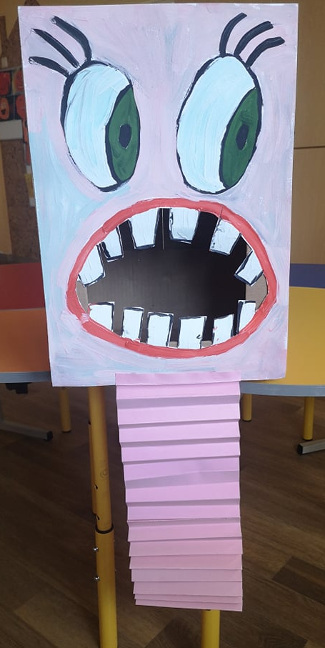
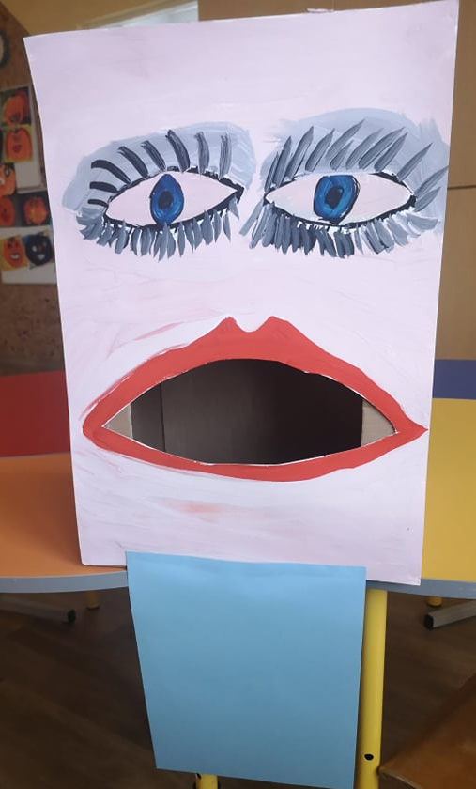
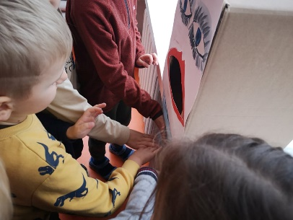
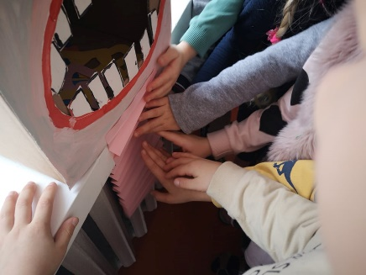
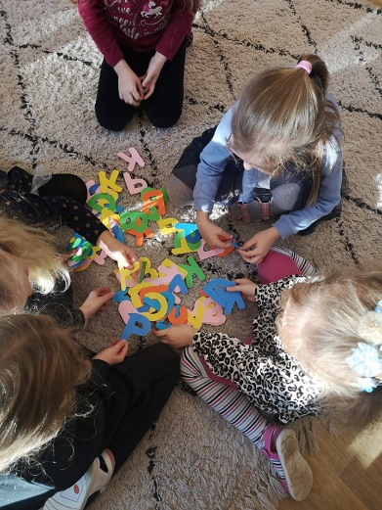
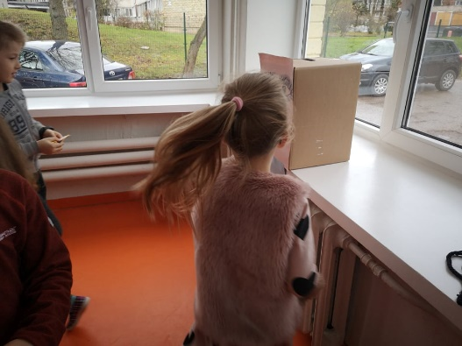
Raidžių milžinai
Vaikai paskirstomi į dvi komandas. Kiekvienai komandai pristatomas raidžių milžinas (skardžiųjų garsų milžino kaklas gofruotas, dusliųjų - lygus). Su vaikais aptariami skardžiųjų – dusliųjų garsų tarimo ypatumai. Ant kilimo išmėtomos raidės. Kiekviena komanda turi kuo greičiau surasti ir pamaitinti savo milžiną nurodytomis raidėmis.

Slide 5
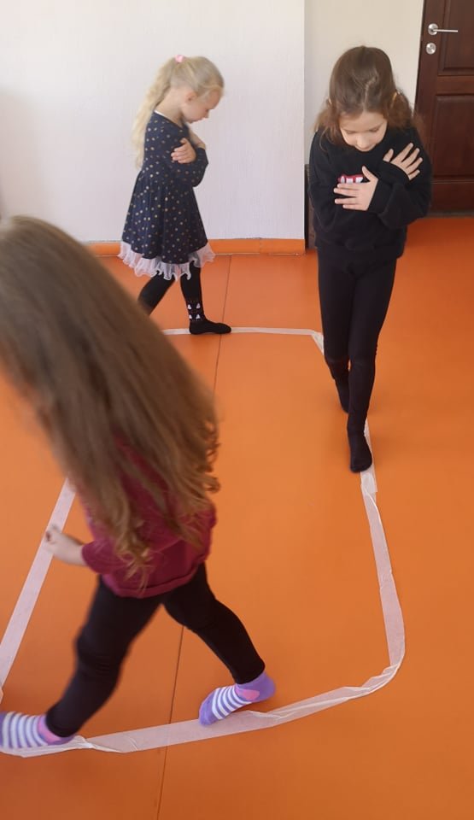
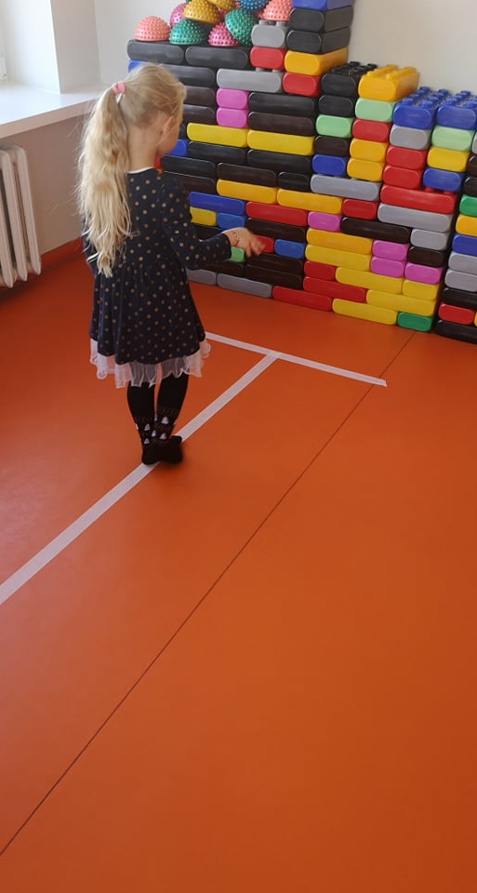
Raidžių D, T tiltELIAI
Naudojant lipnią popierinę juostą ant grindų padaromas didelis raidės D kontūras - tiltas. Vaikai po vieną pereina kontūru - tiltu lyg sušalę kalendami dantimis, tardami garsą dddddddd...
Naudojant lipnią popierinę juostą ant grindų padaromas didelis raidės T kontūras - tiltas. Vaikai po vieną pereina kontūru – tiltu lyg pliuškendami vandenį ranka ir tardami garsą ttttttttt...

Slide 6
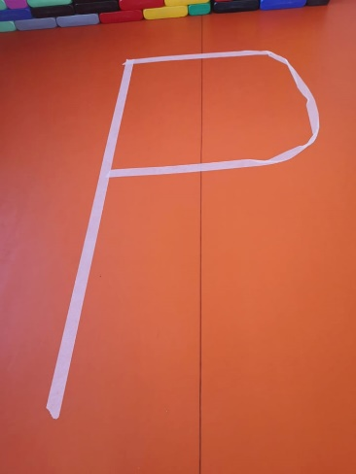
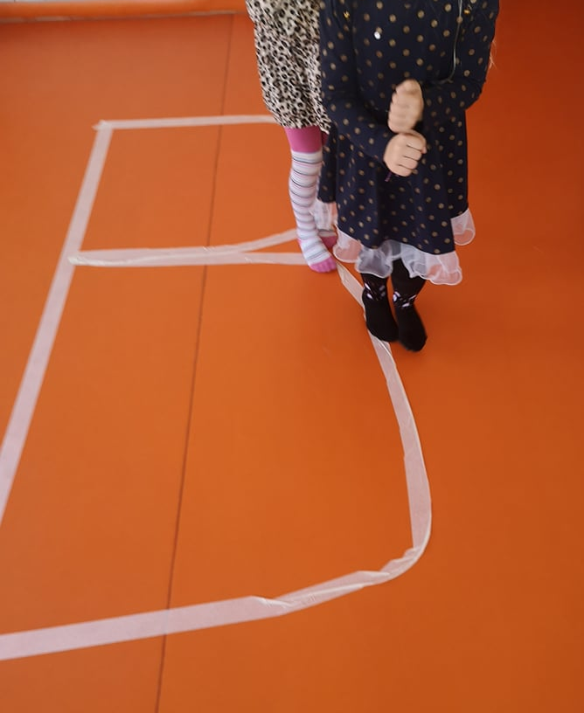
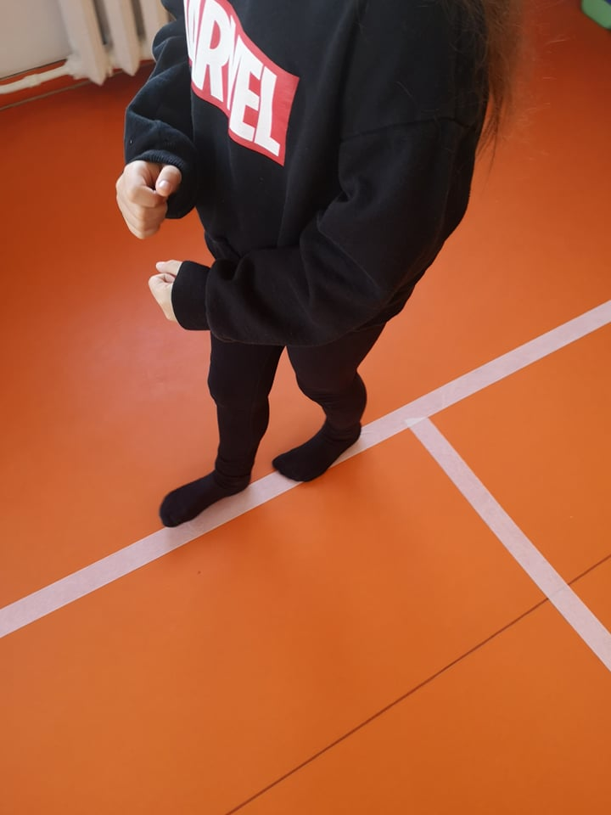
Raidžių B, P tiltELIAI
Naudojant lipnią popierinę juostą ant grindų padaromas didelis raidės B kontūras - tiltas. Vaikai po vieną pereina kontūru - tiltu lyg daužydami elektriniu perforatoriumi ir tardami garsą bbbbbbbb...
Naudojant lipnią popierinę juostą ant grindų padaromas didelis raidės P kontūras - tiltas. Vaikai po vieną pereina kontūru - tiltu lyg kaldami plaktuku ir tardami garsą pppppppp...

Slide 7
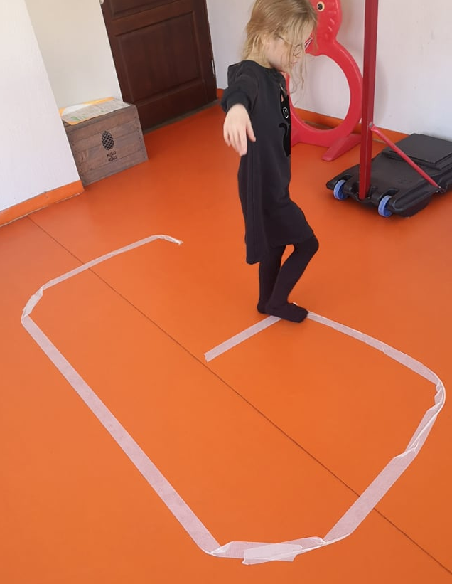
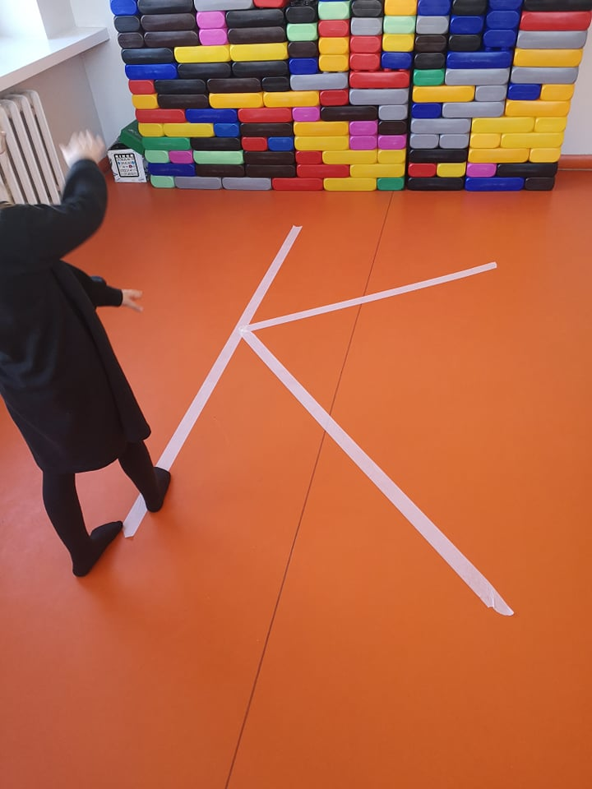
Raidžių G, K tiltELIAI
Naudojant lipnią popierinę juostą ant grindų padaromas didelis raidės G kontūras - tiltas. Vaikai po vieną pereina kontūru – tiltu plasnodami ir gagendami lyg žąsys tardami garsą gagagaga...
Naudojant lipnią popierinę juostą ant grindų padaromas didelis raidės K kontūras - tiltas. Vaikai po vieną pereina kontūru - tiltu lyg kalendami gandro snapu ir tardami garsą kkkkkkk...

Slide 8
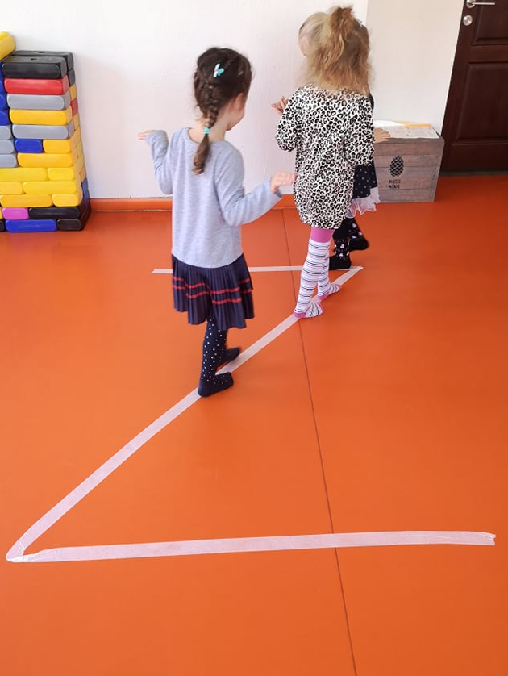
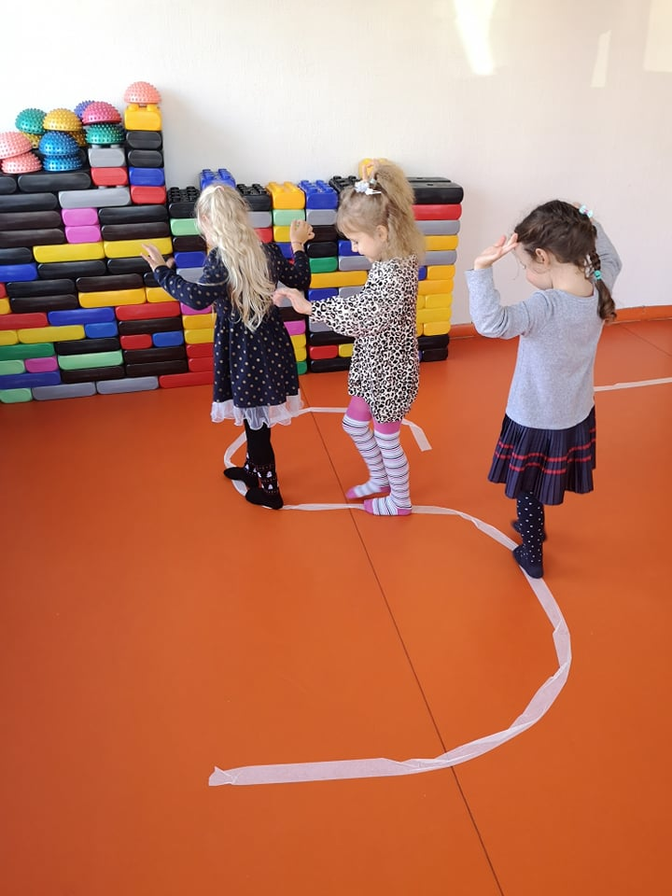
Raidžių Z, S tiltELIAI
Naudojant lipnią popierinę juostą ant grindų padaromas didelis raidės Z kontūras - tiltas. Vaikai po vieną pereina kontūru - tiltu plasnodami ir zyzdami kaip uodai (zzzzzzzzzz).
Naudojant lipnią popierinę juostą ant grindų padaromas didelis raidės S kontūras - tiltas. Vaikai po vieną pereina kontūru - tiltu iškėlę rankas ir rodydami kaip šviečia saulė bei tardami garsą sssssss...

Slide 9
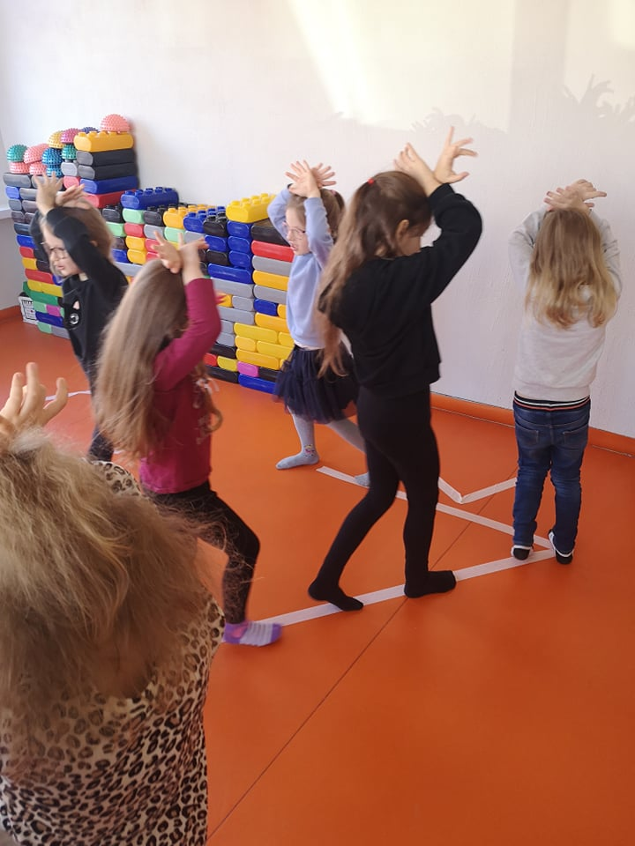
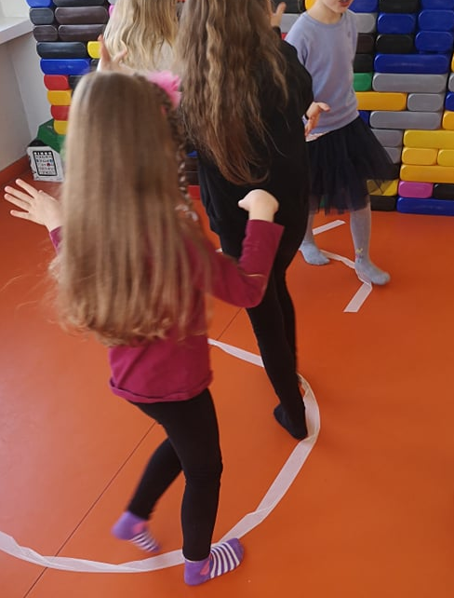
Raidžių Ž, Š tiltELIAI
Naudojant lipnią popierinę juostą ant grindų padaromas didelis raidės Ž kontūras - tiltas. Vaikai po vieną pereina kontūru - tiltu plasnodami ir dūzgdami kaip vabalai (žžžžžžžž).
Naudojant lipnią popierinę juostą ant grindų padaromas didelis raidės Š kontūras - tiltas. Vaikai po vieną pereina kontūru - tiltu raitydami ranką ir šnypšdami lyg gyvatė (šššššššš).

Slide 10
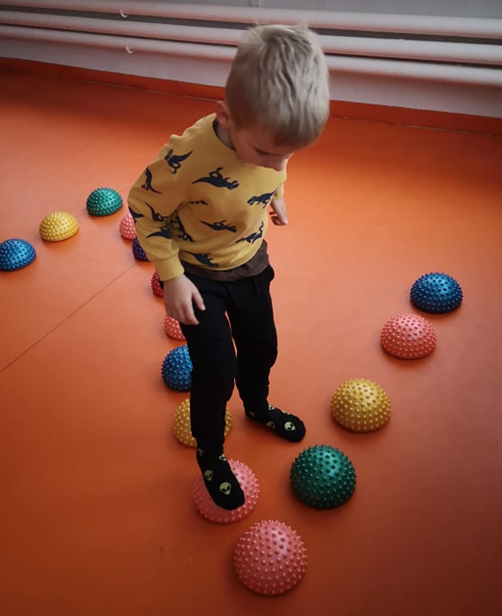
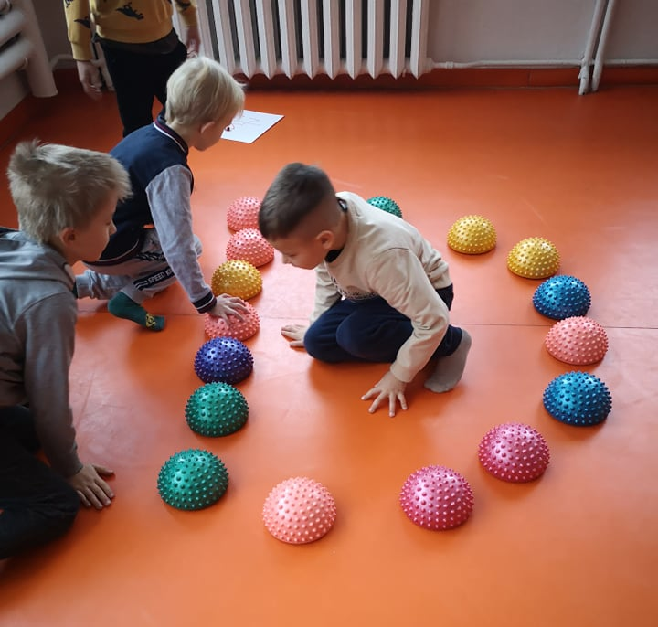
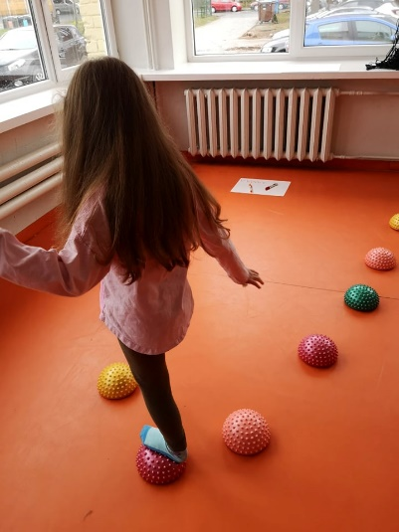
Dygios raidės
Vaikai paskirstomi į komandas po 3 – 4. Kiekviena komanda iš uždengtų kortelių krūvos išsitraukia po vieną, kurioje pavaizduota raidė (raides, kurias reikia pavaizduoti, galima pasakyti). Iš masažinių pėdų kamuolių komandos turi sudėlioti pasirinktas raides. Visoms komandoms atlikus darbą vedantysis nurodo kokios raidės kontūrais turi pereiti visi komandos vaikai.

Slide 11
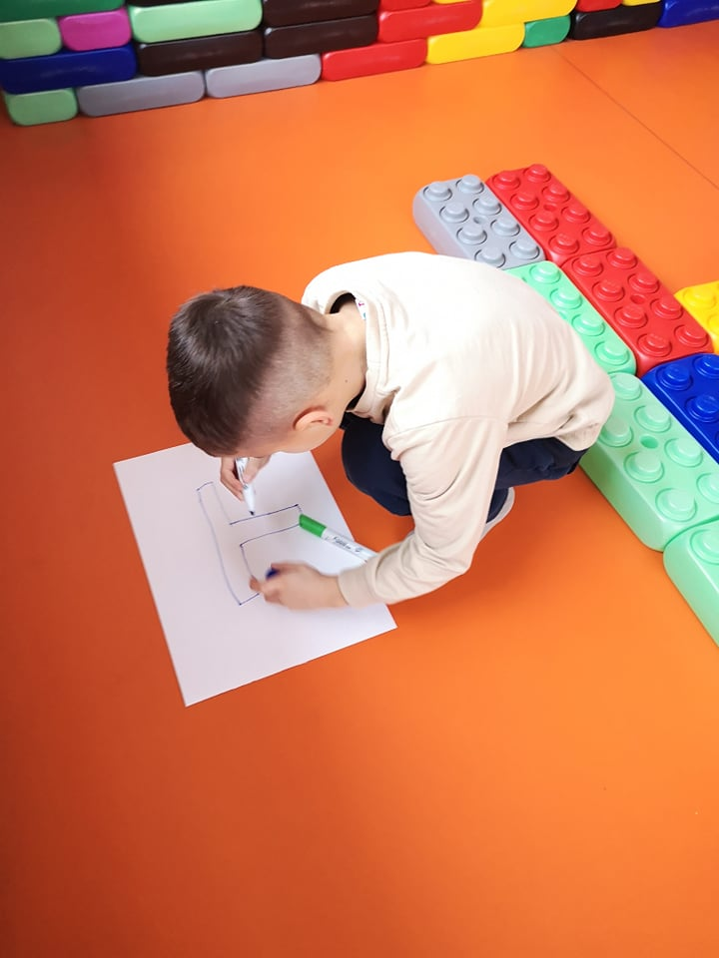
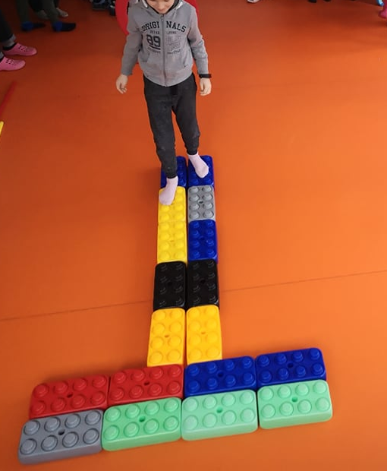
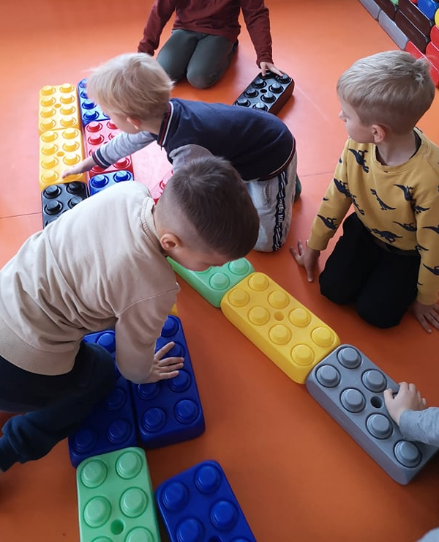
Lego raidės
Vaikai paskirstomi į komandas po 3 – 4. Kiekviena komanda iš uždengtų kortelių krūvos išsitraukia po vieną, kurioje pavaizduota raidė (raides, kurias reikia pavaizduoti, galima pasakyti). Iš Lego kaladžių komandos turi sudėlioti pasirinktas raides. Visoms komandoms atlikus darbą vedantysis nurodo kokios raidės kontūrais turi pereiti visi komandos vaikai.

Slide 12
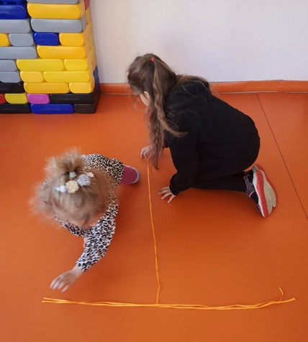
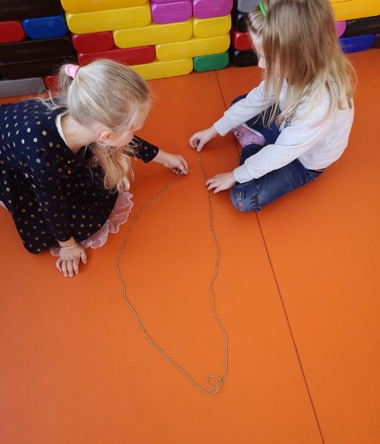
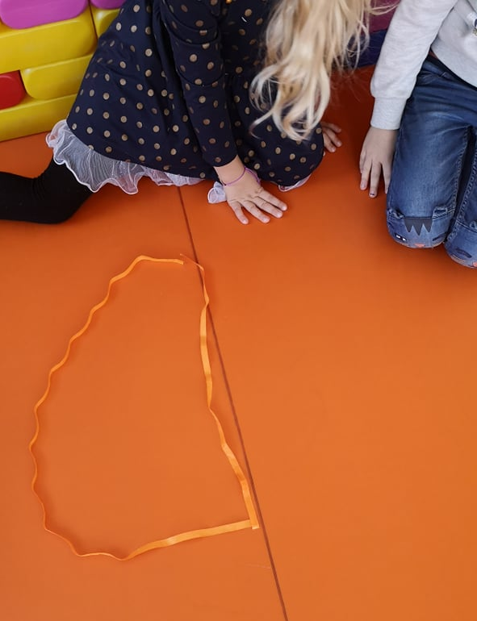
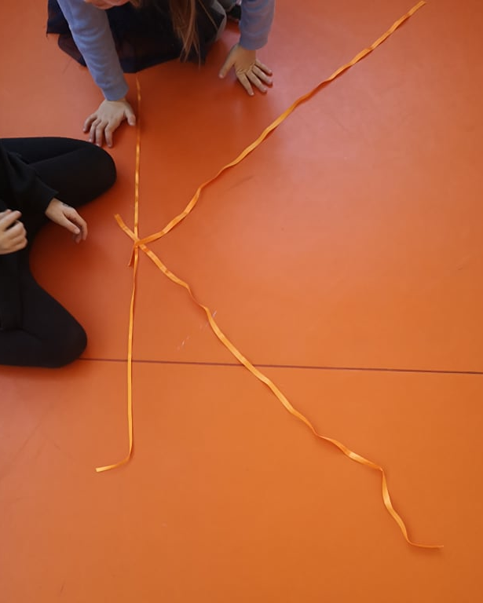
Virvinės raidės
Vaikai paskirstomi į komandas po 2. Kiekviena komanda iš uždengtų kortelių krūvos išsitraukia po vieną, kuriose pavaizduotos raidės. Vaikai gauna po virvę. Iš dviejų virvelių komandos ant grindų turi suformuoti pasirinktas raides. Raides, kurias reikia pavaizduoti, galima tik įvardinti.

Slide 13
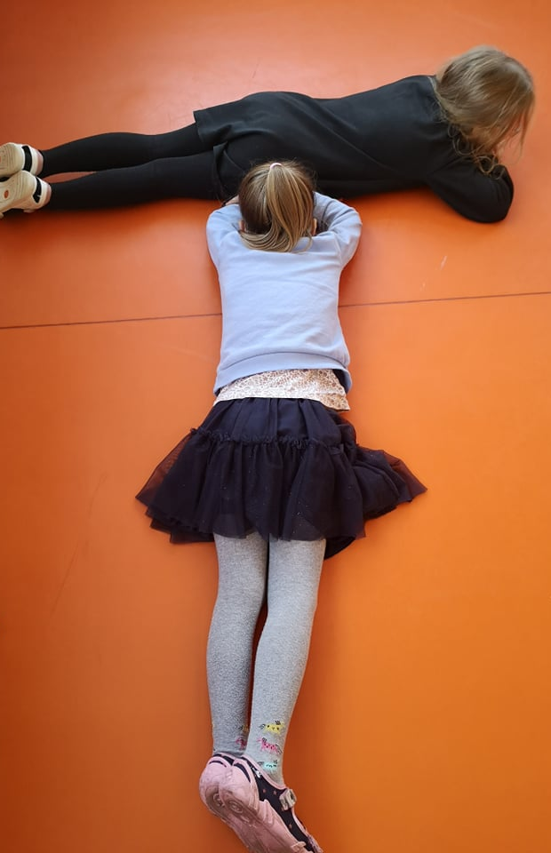
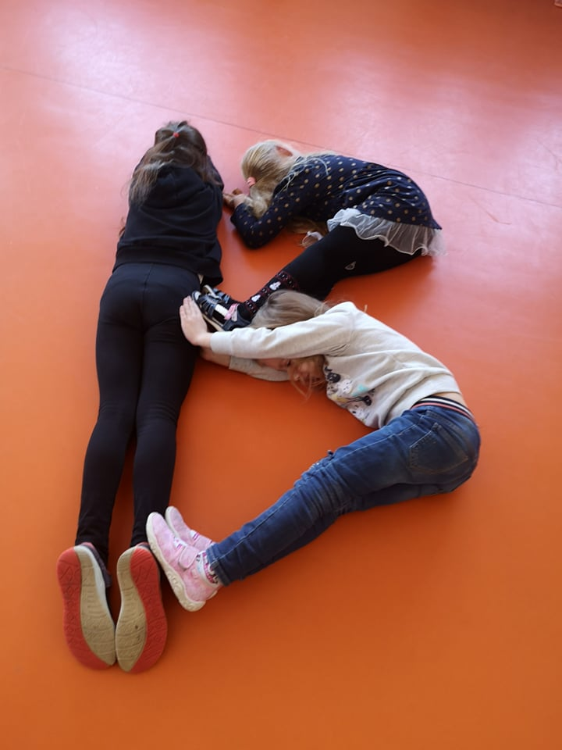
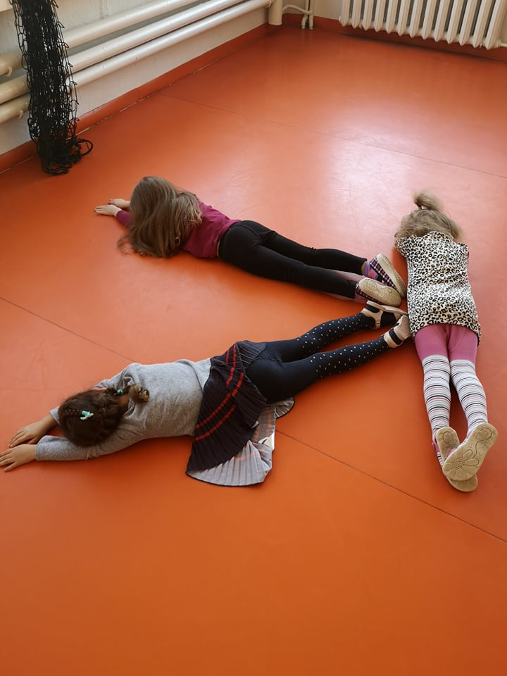
Gyvosios raidės
Vaikai paskirstomi į komandas po 2 – 4 vaikus. Komanda turi pavaizduoti žaidimo vedėjo nurodytą raidę. Raidę žymintį garsą galima pasakyti arba vaikai gali išsitraukti kortelę su parašyta raide.

Slide 14
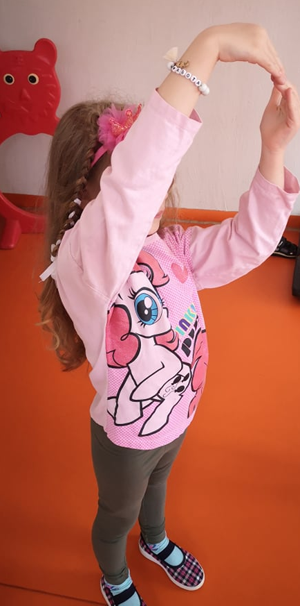
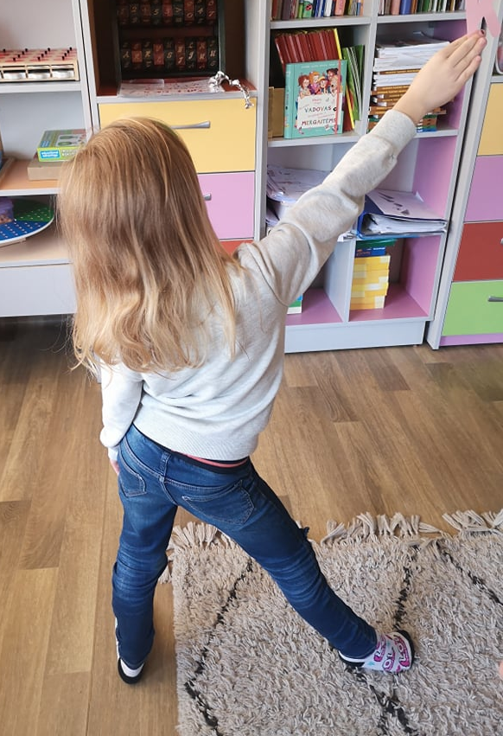
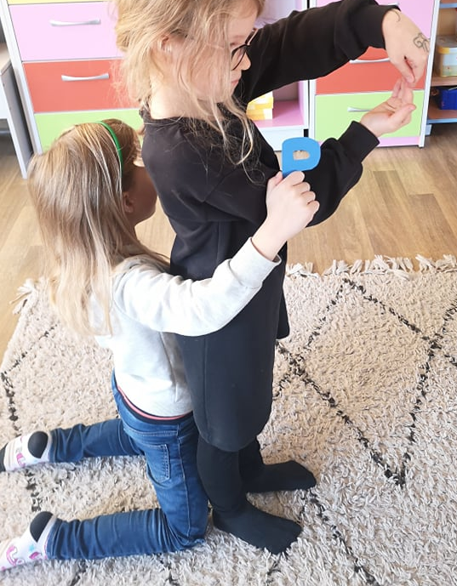
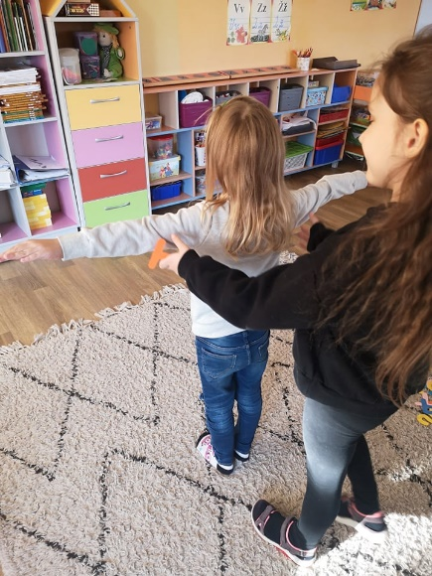
Raidžių skulptūros
Vaikai paskirstomi į komandas po 2. Vienas vaikas yra skulptūra, o kitas – skulptorius. Skulptorius turi nulipdyti skulptūrą – nurodytą raidę (kortelę su raide galima išsitraukti iš krūvos, galima tik pasakyti raidę žymintį garsą). Baigęs savo kūrinį, skulptorius gali pasikeisti su skulptūra vaidmenimis.

Slide 15
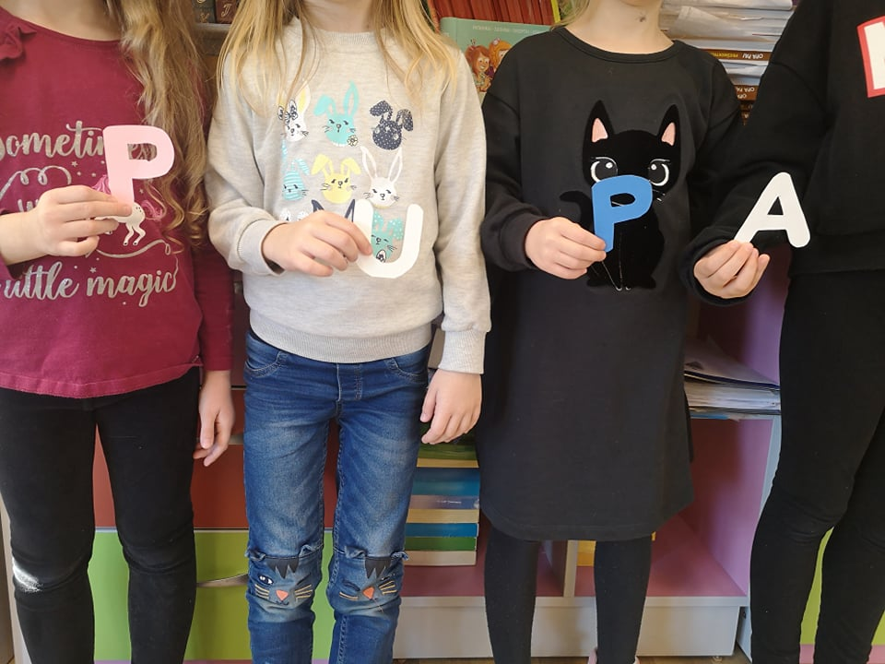
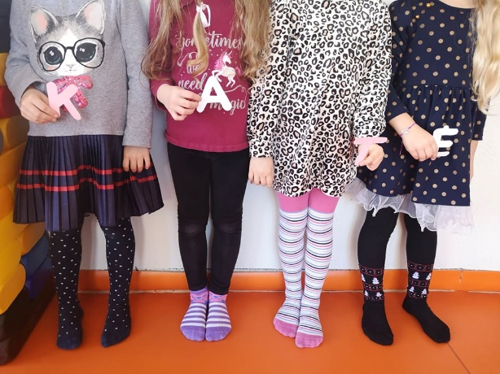
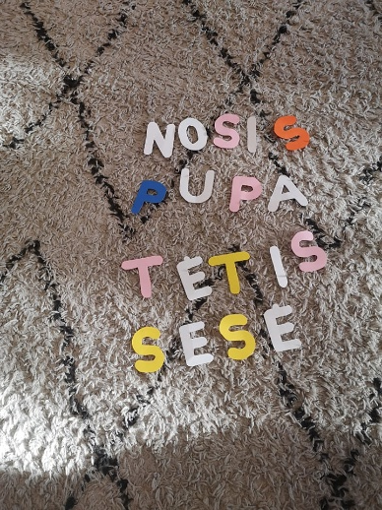
Gyvieji žodeliai
Vaikai paskirstomi į komandas po 4 -5 . Kiekvienas komandos narys gauna po vieną keturių - penkių garsų žodžio raidę. Komandos turi nuspręsti kokį žodį galima sudėti iš gautų raidžių ir sustoti tinkama tvarka, kad būtų galima perskaityti žodį.

Slide 16
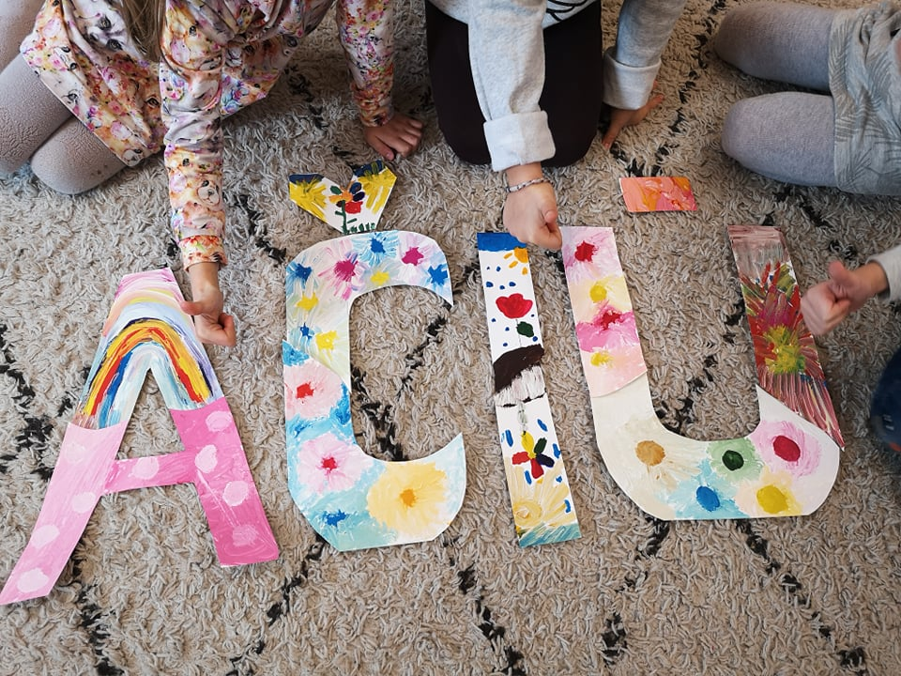
Tikimės mūsų patirtis bus naudinga.
Tikimės mūsų pasiūlytus žaidimus kūrybiškai integruosite į ugdymo veiklas.

